Slide 1

Mejora la experiencia móvil de tus usuarios con la app de Moodle
Juan Leyva & Dani Palou
Mobile Solutions Team, Moodle HQ

Slide 2
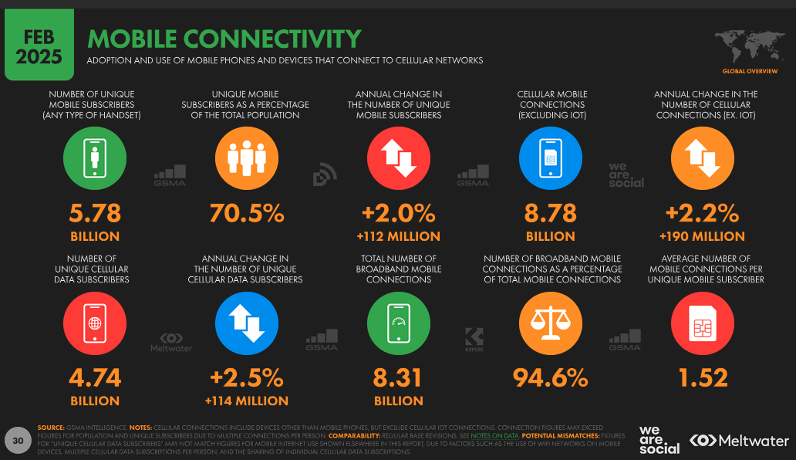
Source: https://datareportal.com/reports/digital-2025-global-overview-report
Methodologies: https://datareportal.com/data-sources
Notes:
You have more interesting data here, how every year the connections grow per year but as I said before those numbers could not be accurate enough

Slide 3
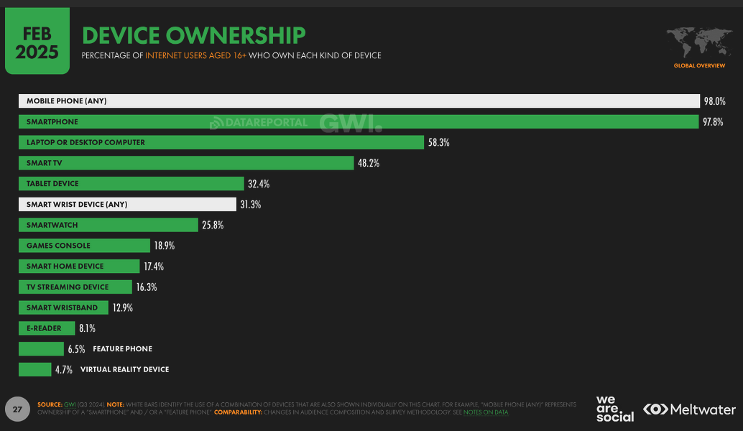
Source: https://datareportal.com/reports/digital-2025-global-overview-report
Methodologies: https://datareportal.com/data-sources
Notes:
But in any case, as you can see here Internet access + mobile phones or devices are very related

Slide 4
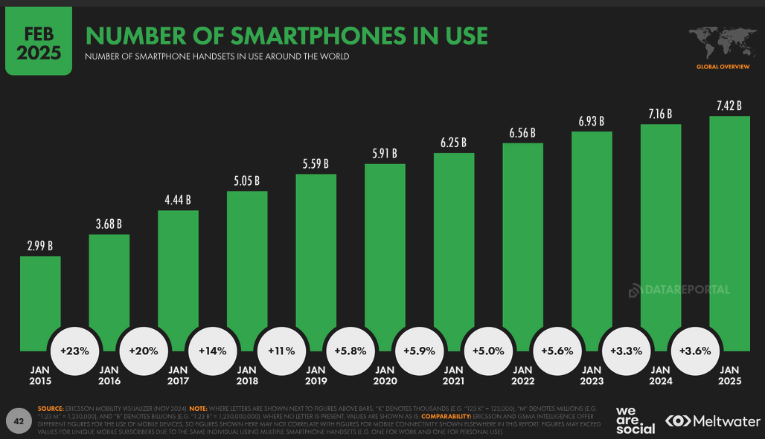
Source: https://datareportal.com/reports/digital-2025-global-overview-report
Methodologies: https://datareportal.com/data-sources
Notes:
The number of smartphones in use has not stopped growing, initially double digits, suggesting quick adoption, in some countries the jump to internet has been directly via smartphones, no laptops,computers involved

Slide 5
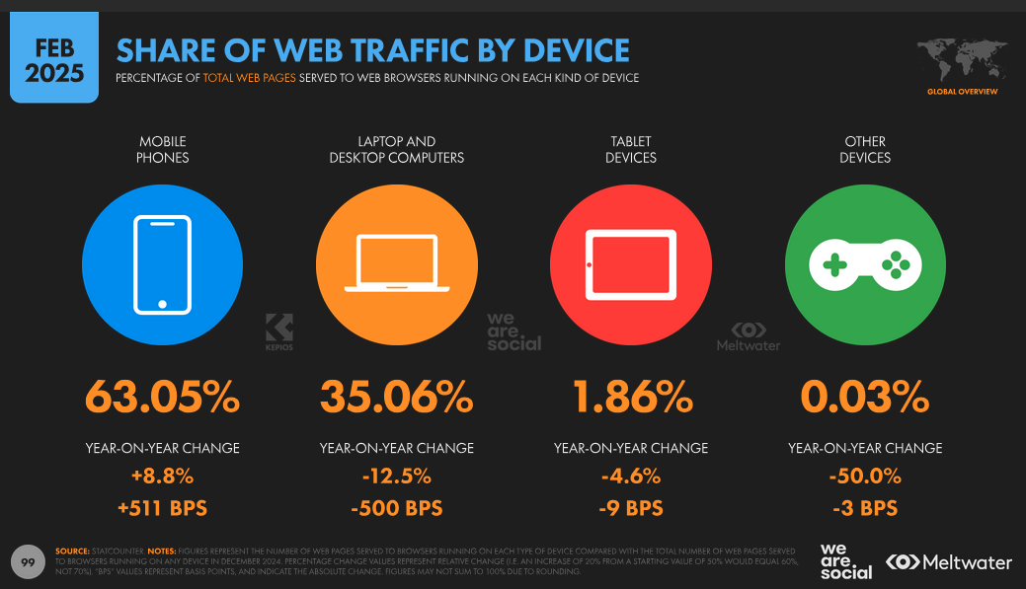
Source: https://datareportal.com/reports/digital-2025-global-overview-report
Methodologies: https://datareportal.com/data-sources
Notes:
As you can see, Internet traffic is mostly via phones, laptops&computers are in continuos decrease
I’d say that nothing surprising so far

Slide 6
Un mundo móvil
🌐 Las redes de datos han ampliado drásticamente el acceso global a internet.
📵 Se estima que 2400 millones de personas (un tercio de la población mundial) aún carecen de acceso a internet. [Fuente ITU]
📱 En regiones en desarrollo como Asia, África y partes de América Latina, el acceso a internet se realiza principalmente a través de teléfonos inteligentes, donde los dispositivos móviles son la principal, o única, forma en que muchas personas se conectan a internet. [Fuente GSMA]
⚠ Pero la conectividad confiable sigue siendo un problema a nivel mundial.

Slide 7
App VS Web
Fecha y Fuente | Preferencia App vs Website
data.ai / eMarketer (2025) | ~90% del tiempo en el móvil se emplea en apps.
Bryj (Abril 2024) | 64% prefiere apps; ahorro de tiempo y simplicidad son los factores clave.

Slide 8
Nuestra estrategia
Ayudar al usuario donde esté.
Nuestra app no es solo una compañera de Moodle LMS, es también una ciudadana de primera clase.
Desarrollamos una app intuitiva, estable, accesible y atractiva para ayudar a los estudiantes cuando y donde estén.
Aseguramos coherencia con Moodle LMS (y Workplace) en las funcionalidades para estudiantes.

Slide 9
Vuestra estrategia
El móvil no es solo "la web en una pantalla pequeña". Es personal, contextual, siempre activo y está profundamente integrado con el entorno y la vida diaria del usuario.
Tu sitio Moodle y su contenido deben optimizarse para ofrecer la mejor experiencia a los usuarios móviles allá donde estén y superar los desafíos asociados.

Slide 10
5 trucos
1
Reduce la fricción en en el primer acceso.
2
Haz que tus usuarios se sientan como en casa.
* Algunos de los consejos solo funcionarán si tu sitio tiene una suscripción Premium habilitada (MoodleCloud, Workplace, alojada por Moodle Partners o adquirida a través de apps.moodle.com) o bien una Branded Moodle App.
3
Simplifica la interfaz de usuario.
4
Adapta tus cursos y contenido.
5
Apoya a tus estudiantes y profesores.

Slide 11
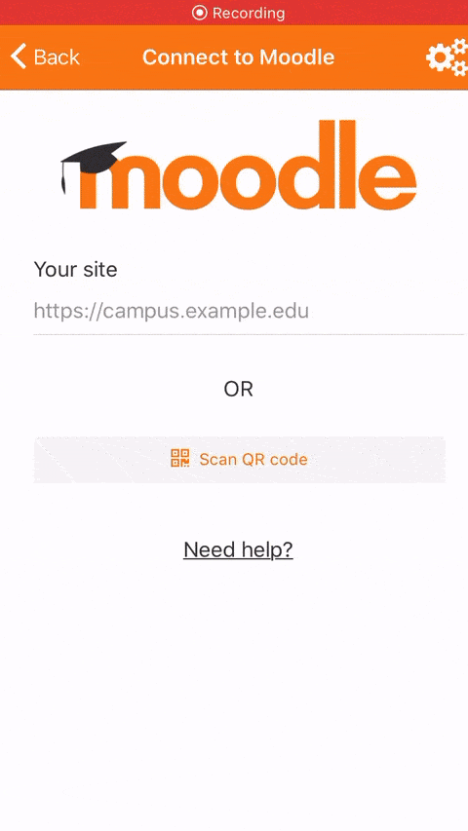
Reduce la fricción en el primer acceso
Buscador de sitios ^{PREMIUM}
Tus usuarios podrán encontrar tu sitio solo por su nombre una vez que lo habilites a través de apps.moodle.com. Incluso puedes usar tu propia imagen/logo para tu sitio.
Habilitar inicio de sesión con QR ^{PREMIUM}
El perfil de tus usuarios mostrará un código QR de un solo uso para ayudarles a iniciar sesión sin recordar la URL y las credenciales de tu sitio.

Slide 12
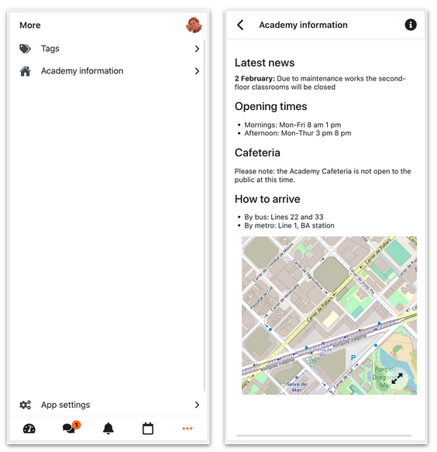
2. Haz que tus usuarios se sientan como en casa
Branding personalizado ^{PREMIUM}
Los administradores pueden diseñar fácilmente sus sitios para que coincidan con la identidad de su organización e incluir CSS personalizado.
Elementos de menú personalizados
Añada fácilmente sus páginas personalizadas a la aplicación móvil.
Explore más opciones
Consulte la documentación oficial para más opciones. https://docs.moodle.org/en/Moodle_app_guide_for_admins

Slide 13
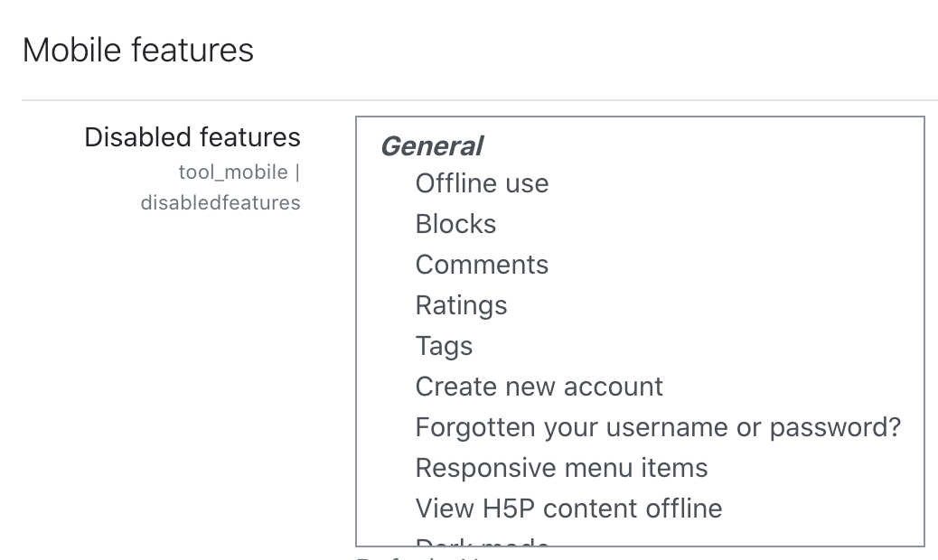
3. Simplifica la interfaz de usuario
Puedes eliminar de la aplicación todas aquellas funciones avanzadas u opciones que realmente no utilizas (o que no quieres ofrecer dentro de la aplicación).
Aparte de las funciones de Moodle como blogs, etiquetas, etc., también puedes deshabilitar ciertos bloques, módulos de curso y funcionalidad específica para móvil.
Más información aquí:
https://docs.moodle.org/en/Moodle_app_guide_for_admins

Slide 14
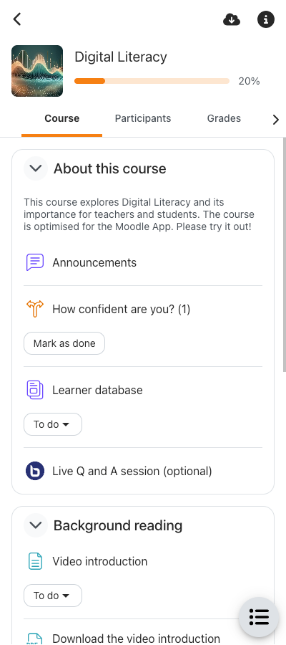
4. Adapta tus cursos y contenido
Evita SCORM si es posible, usa herramientas más modernas como H5P.
Utiliza las actividades Página o Libro en vez de documentos PDF.
Evita formatos menos compatibles con dispositivos móviles, como docx.
Comprueba “Digital Literacy” en https://school.moodledemo.net

Slide 15
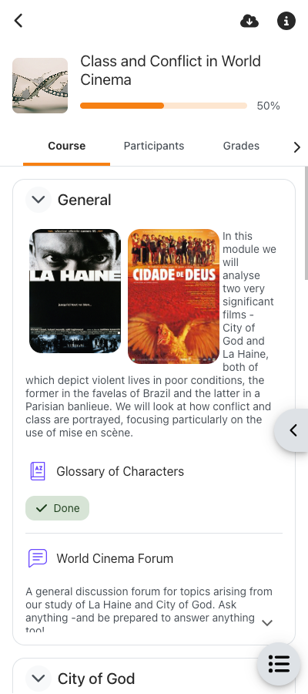
4. Adapta tus cursos y contenido
¿Necesitamos esta imagen?
Recorta imágenes, muestra lo interesante.
Optimiza el tamaño de imágenes y vídeos.
No todos los formatos de vídeo funcionan en Android/iOS
Youtube, Vimeo no funcionan sin conexión a Internet
Más información en:
https://docs.moodle.org/en/Creating_mobile-friendly_courses

Slide 16
Bootstrap
El tema Boost de Moodle soporta clases CSS y componentes de Bootstrap.
La Moodle app 5.1 soporta la mayor parte de CSS de Bootstrap 4 y 5, y también los siguientes componentes:
  Accordion.
  Carousel.
  Collapse.
  Modal.
  Popover.
  Tab.
  Tooltip.

Slide 17
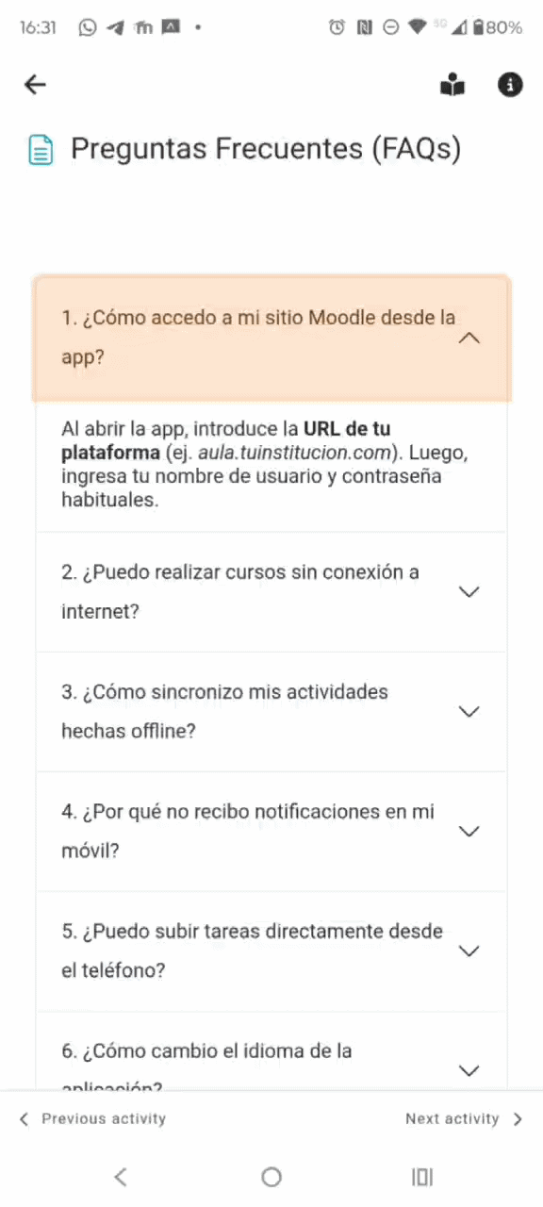

Slide 18
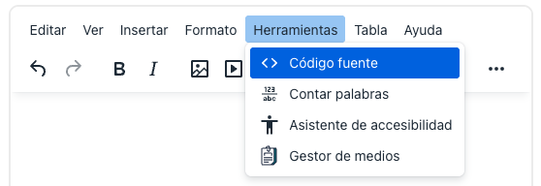
Cambiar el comportamiento en la app
La app soporta atributos “data” HTML para modificar ciertos comportamientos.
“Limpieza de contenido en todos lados” (forceclean) debe estar desactivado.
“Habilitar contenido confiable” (enabletrusttext) debe estar desactivado, o el usuario debe tener el permiso “Contenido confiable”.

Slide 19
Cómo abrir enlaces
Atributo: data-app-open-in *
Sólo afecta a enlaces no soportados por la app.
Valores:
  browser. Comportamiento por defecto. Abre el enlace en un navegador externo (Chrome, Safari, etc.).
  inappbrowser/app. Abre el enlace en un navegador embebido.
  embedded (desde 5.2). Abre una página nueva mostrando el enlace en un iframe.
* Valor de app 5.2, en versiones anteriores es data-open-in.

Slide 20
Convierte cualquier elemento en “enlace”
Atributo: data-app-url
Sirve por ejemplo cuando un elemento interactivo no funciona en la app por falta del código Javascript.
También se puede usar para usar una URL distinta en la app.

Slide 21
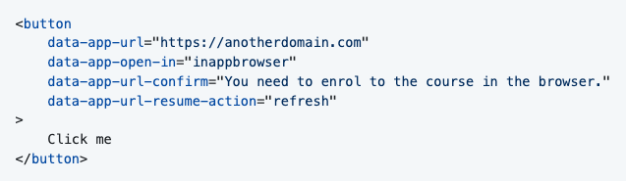
Convierte cualquier elemento en “enlace”
Se combina con otros atributos data:
  data-app-open-in: Mismo comportamiento ya explicado.
  data-app-url-confirm: Mensaje de confirmación a mostrar cuando el elemento es pulsado en la app.
  data-app-url-resume-action: soportado sólo en la página de curso. Si el valor es “refresh”, se refrescará la página del curso al volver a la app.

Slide 22
Muestra contenido distinto en la app
Atributos: data-app-alt-url y data-app-alt-msg
Sirven para mostrar un contenido distinto en la app.
Hay que aplicarlos en el elemento contenedor (padre). El contenido de ese elemento será reemplazado en la app.
data-app-alt-msg define el mensaje aparece dentro del elemento. Opcional.
data-app-alt-url define un enlace que se muestra después del mensaje. Opcional.
Se puede combinar con los atributos ya explicados anteriormente: data-app-open-in, data-app-url-confirm, data-app-url-resume-action.

Slide 23
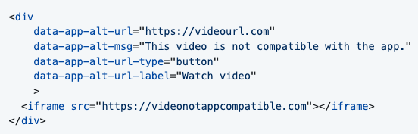
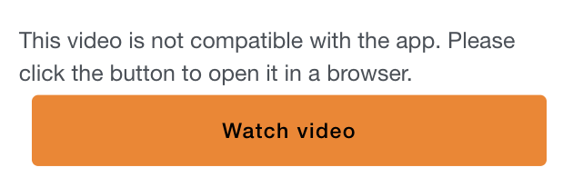
Muestra contenido distinto en la app
Otros atributos añadidos en app 5.2:
  data-app-alt-url-type: si es “button”, muestra un botón en vez de un enlace.
  data-app-alt-url-label: texto a mostrar en el enlace o en el botón. Si no está definido, se muestra la URL.

Slide 24
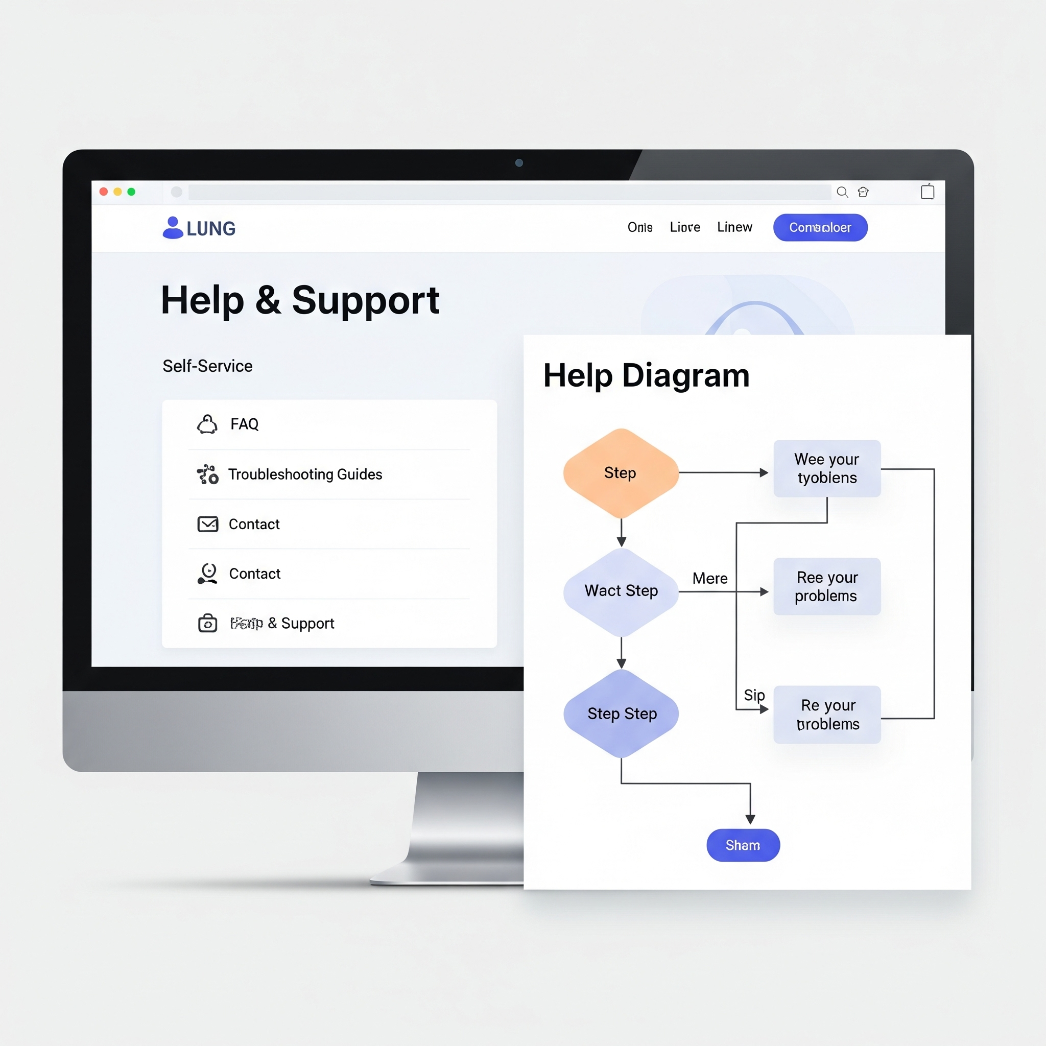
5. Apoya a tus estudiantes
Ofrece guías de inicio de sesión concisas.
Incluye imágenes explicativas de las funciones clave.
Educa a los creadores de contenido sobre cómo optimizar los cursos para experiencias de pantalla estrecha.

Slide 25
Copyright 2026 © Moodle Pty Ltd

